Slide 1


Agronomia/UFSC
Charles Guilloux
Floods (L'inondation)

Slide 2

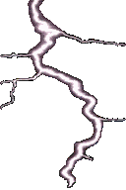


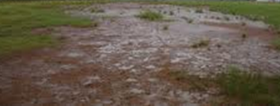



Precipitação
Ocorre escoamento superficial quando a intensidade da chuva supera a capacidade de infiltração do solo.
Embora receba o nome de “superficial”, compreende todos aqueles fluxos de água que ocorrem sobre o terreno, mesmo que isso implique fluxo em meio a camadas de vegetação viva, de resíduos vegetais, rochas ou outros materiais.
Distingue-se do escoamento subterrâneo por ser um fluxo muito mais rápido.
Escoamento
superficial
‘
Lençol freático
Escoamento subterrâneo
Prof. Luiz CP Martini

Slide 3
O escoamento superficial é formado pelo acúmulo de água que é formado em diferentes pontos da área de captação de chuva.
Quanto mais impermeável for o terreno, menor a capacidade de infiltração e tanto maior será a quantidade de água acumulada na superfície. Se a o terreno não for completamente plano, essa água irá escoar em direção aos cursos d’água naturais ou drenos artificiais.
Evidentemente, quanto maior a declividade do terreno, tanto mais rápido será o escoamento e a água irá concentrar-se em certo trechos em um tempo muito curto.
Dessa forma, quanto mais impermeável for a superfície e maior a declividade do terreno, maior o volume de escoamento superficial e maior será a vazão descarregada devido à ocorrência de uma chuva intensa.
Escoamento Superficial

Slide 4
Na animação a seguir, deve-se notar que no começo da chuva de intensidade uniforme (tempo t₁) a vazão na foz da bacia é pequena, pois apenas uma pequena porção da área total de captação contribui para formar essa vazão.
À medida que o tempo passa, cada vez mais área contribui para formar a vazão, que cresce rapidamente.
Em dado tempo, chamado de “tempo de concentração” (t_{c}), toda a área de captação está contribuindo para a vazão que se forma na saída da bacia.
No tempo de concentração, ocorrerá a vazão máxima para aquela intensidade de chuva. Caso a chuva continuar e a intensidade não mudar, a vazão estabiliza.
A chuva distribui-se de forma uniforme em toda a área da bacia
Curso d’água
t_{c}
Chuva
t₃
Vazão
máxima
t₂
Vazão
t₁
t₁
t₂
t₃
t_{c}
Tempo
Foz
A vazão concentra na saída da bacia
Escoamento Superficial

Slide 5
Para projetos, o que se deseja conhecer é a vazão máxima que pode resultar de uma chuva intensa incidindo sobre determinada área de captação, que possui algumas características de superfície que geram mais ou menos escoamento superficial.
Um método antigo, simples e aplicado a microbacias hidrográficas é denominado de “método racional”.
Para obter a vazão máxima de projeto, precisa-se estimar três parâmetros, como apresentado ao lado.
Método racional, expressado pela fórmula:
Q_{máxima} = C i A
Com:
Q_{máxima} → vazão máxima de projeto
C → coeficiente de escoamento superficial
i → intensidade da chuva
A → área da bacia ou área de drenagem
O coeficiente de escoamento superficial “C” é um valor adimensional situado entre 0 e 1, indicando nenhum escoamento superficial e escoamento superficial máximo para uma dada chuva, respectivamente.
O valor de “C” é tabelado. As tabelas são construídas levando em conta principalmente o uso e manejo das terras e o tipo de solo predominante.
Método Racional

Slide 6
A intensidade “i” da precipitação será selecionada a partir da definição da chuva de projeto. Entende-se como chuva de projeto como aquela que uma obra hidráulica é capaz de suportar sem ocorrência de falha. Só ocorrerá falha na obra caso a chuva de projeto for superada. Para o método racional, a chuva de projeto terá uma duração crítica e certa frequência de ocorrência.
Múltiplas frequências
O método racional requer estudos de chuvas intensas para a região do projeto
Para uma dada frequência
Intensidade da chuva
Intensidade da chuva
Tr = 10 anos
Tr = 5 anos
Tr = 2 anos
Tempo
Tempo
T_{r} → tempo de recorrência: nº médio de anos para dado evento de chuva ser superado
Método Racional

Slide 7
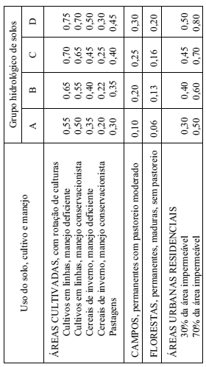
Coeficientes “C” de escoamento superficial para equação do método racional.
Descrição dos grupos hidrológicos de solo:
A – Areias e cascalhos bem drenados; alta permeabilidade;
B – Moderado a bem drenado; textura moderadamente fina a moderadamente grosseira; moderada permeabilidade;
C – Pobre a moderadamente drenado; textura moderada-fina; permeabilidade lenta.
D – Mal drenados, solos argilosos com potencial para encharcamento; lençol freático permanentemente alto; solos rasos sobre camadas impermeáveis.
Método Racional

Slide 8
200 m
 | Uso | Solo | Área (ha)
I | Floresta | B | 70
II | Campo | C | 90
III | Pastagem | C | 40
I
II
III
Exemplo de aplicação:
A bacia de 200 hectares mostrada na figura apresenta três usos das terras e dois tipos de solos, além de um curso de água com 1,2 km de comprimento total e com 80 metros de desnível entre a foz e a cabeceira.
120 m
Método Racional

Slide 9
Aplicando-se o Método Racional, obter uma vazão de projeto para uma obra hidráulica a ser construída na foz da microbacia.
Q_{máxima} = C i A
A = Área ➔ 200 hectares (1 hectare = 10.000 m²)
C ➔ Tabelado
 | Uso | Solo | Área (ha) | C
I | Floresta | B | 70
II | Campo | C | 90
III | Pastagem | C | 40
0,13
0,25
0,40
Método Racional

Slide 10
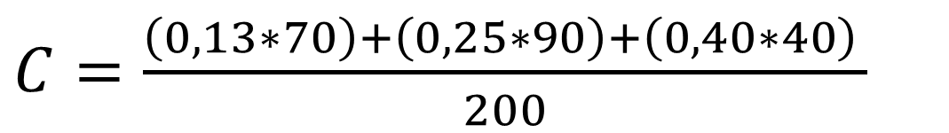
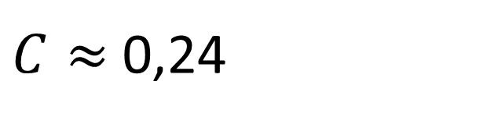
Cálculo do “C” médio ponderado:
O “C” médio ponderado é calculado multiplicando cada valor de C pela sua área, que funciona como peso. Portanto, o uso “campo” tem maior peso relativo porque apresenta maior área.
 | Uso | Solo | Área (ha) | C
I | Floresta | B | 70 | 0,13
II | Campo | C | 90 | 0,25
III | Pastagem | C | 40 | 0,40
$C=\frac{\left(0,13∗70\right)+\left(0,25∗90\right)+\left(0,40∗40\right) }{200}$
$C≈$0,24
Método Racional

Slide 11
Obtenção da chuva de projeto
A maioria das obras hidráulicas é projetada para suportar uma dada vazão ou nível da água.
O método racional é uma alternativa para se chegar a uma vazão de projeto a partir de uma chuva de projeto.
Método Racional

Slide 12
Obtenção da chuva de projeto
Assim, o modelo requer a entrada de uma intensidade de chuva.
Qual intensidade?
Método Racional

Slide 13
Estudos de chuvas intensas
Fixando-se a duração da chuva: quanto mais rara, mais intensa;
Fixando-se a frequência que uma chuva intensa ocorre: quanto mais curta, mais intensa.
Intensidade da chuva
Tr = 10 anos
Tr = 5 anos
Tr = 2 anos
Duração da chuva
Método Racional

Slide 14
O que é Tr?
Tr é tempo de retorno ou tempo de recorrência.
É uma medida estatística do número médio de anos para um evento ser superado.
Por exemplo:
→ Quando se diz que uma chuva com duração de 1 hora e com intensidade de 60 mm/h tem 10 anos de tempo de retorno, o que se quer dizer é que essa chuva será superada uma vez a cada 10 anos, em média.
Método Racional

Slide 15
Uma outra maneira de expressar é termos de probabilidade:
Uma chuva com Tr = 10 anos tem uma probabilidade de 0,1 (10%) de ser superada em um ano qualquer.
Logo, Probabilidade = 1/Tr
Método Racional

Slide 16
Para obtenção da chuva de projeto é necessário dispor de um estudo prévio de chuvas intensas.
Esses estudos estão disponíveis para as grandes cidades brasileiras.
Florianópolis:
Com:
i = intensidade da chuva , em mm/h
T_{R} = tempo de recorrência, em anos
d = duração da chuva, em minutos
Método Racional

Slide 17
Método Racional

Slide 18
Valores selecionados de i-d-f para Florianópolis
Duração (minutos) | Tempo de Recorrência (anos)
 | 2 | 5 | 10 | 15 | 20
5 | 122 | 140 | 155 | 165 | 172
10 | 97 | 111 | 123 | 130 | 136
15 | 84 | 96 | 107 | 114 | 119
20 | 76 | 87 | 97 | 103 | 108
30 | 67 | 76 | 85 | 90 | 94
45 | 58 | 66 | 74 | 78 | 82
60 | 53 | 60 | 67 | 71 | 74
90 | 46 | 53 | 58 | 62 | 65
120 | 42 | 48 | 53 | 56 | 59
Método Racional

Slide 19
Para selecionar uma chuva intensa, são requeridas duas informações:
Tempo de retorno → quanto maior, mais intensa a chuva, maior será a vazão calculada, menor o risco de a obra falhar, custo mais elevado;
Duração da chuva → o método racional exige que seja igual ao tempo de concentração da bacia.
Método Racional

Slide 20
Tempo de concentração da bacia:
Tempo que leva para toda bacia contribuir com água descarregada no ponto de saída (até a obra desejada, enfim).
Quando toda a bacia estiver contribuindo:
Chega-se à vazão máxima para aquela intensidade de chuva!!!
Método Racional

Slide 21
O tempo de concentração é um fator complicado de se obter, mas há métodos de estimativa.
O mais simples é o de Kirpich:
Com:
t_{c} = tempo de concentração (minutos)
L = comprimento do rio (km)
S = declividade do rio (m/m)
Método Racional

Slide 22
No exemplo de aplicação:
Rio principal com 1,2 km de comprimento total e com 80 metros de desnível entre a foz e a cabeceira.
L = 1,2
S = 80 m /1200 m ≅ 0,067 m/m
200 m
I
II
III
120 m
t_{c} ≈ 13 minutos
Método Racional

Slide 23
Aplicando-se na equação i-d-f para Florianópolis:
Com:
i = intensidade da chuva , em mm/h
T_{R} = tempo de recorrência, em anos
d = duração da chuva, em minutos
Duração (minutos) | Tempo de Retorno (anos)
 | 2 | 5 | 10 | 15 | 20
13 | 88 mm/h | 101 mm/h | 112 mm/h | 119 mm/h | 124mm/h
Método Racional

Slide 24
Q_{máxima} = C i A
C = 0,24
A = 200 hectares
e intensidade da chuva em função do Tr:
Finalmente, aplicando-se o método racional
Duração (minutos) | Tempo de Retorno (anos)
 | 2 | 5 | 10 | 15 | 20
13 | 88 | 101 | 112 | 119 | 124
 | Tempo de Retorno (anos)
 | 2 | 5 | 10 | 15 | 20
Vazão (m³/s) | 11,8 | 13,5 | 15,0 | 15,9 | 16,6
Método Racional

Slide 25
Exemplo para T_{R} = 5 anos
A chuva distribui-se de forma uniforme em toda a área da bacia
Curso d’água
t_{c}
Chuva
i = 101 mm/h
t₃
Vazão máxima = 13,5 m³/s
t₂
Vazão
t₁
t₁
t₂
t₃
t_{c}= 13 minutos
Tempo
Foz
A vazão concentra na saída da bacia
Método Racional

